Slide 1
Proprietary vs. Open Markets in IT: Apple, Microsoft, Google
Felix Schaier - 11712493

Slide 2
Inhaltsverzeichnis
Abstract
Introduction/Einführung
Themeneinführung
Forschungsfrage
Methode
Ergebnisse
IT-Märkte und Funktionsweise
Eigenschaften und Funktionsweise Proprietäre vs. Offene Märkte in der IT
Proprietäre Märkte
Apple als Marktbesitzer
Microsoft als Marktbesitzer
Google als Marktbesitzer
Einschränkungen für Markteinsteiger/Dritte
Offene Märkte
Open-Source Services/Produkte
Umsatz- bzw. Gewinnerzielung in proprietären und offenen Märkten
Apple
Google
Microsoft
Offene Märkte
Gemischte Märkte
Conclusion

Slide 3
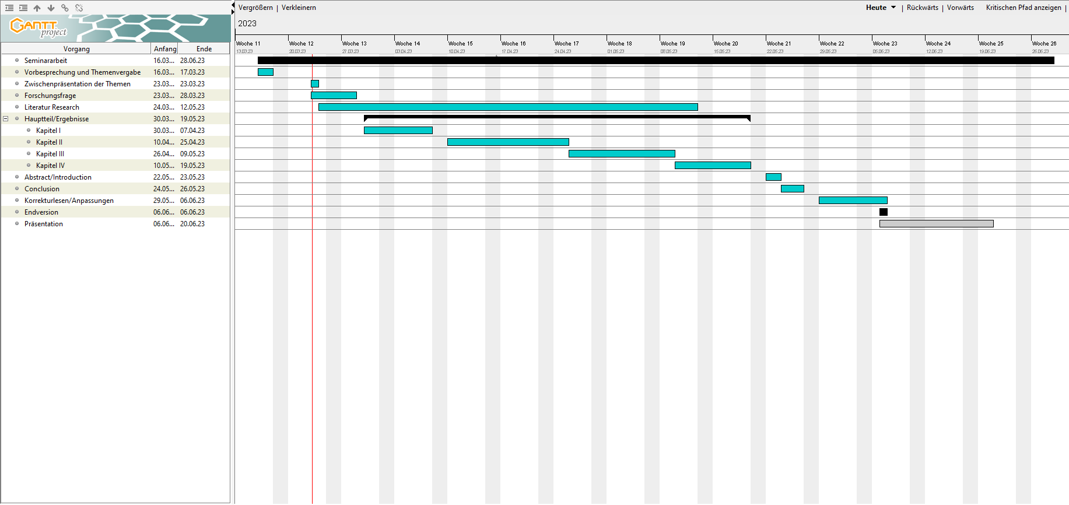
Gantt Chart

